Slide 1
Экспрессионизм

Slide 2
Экспрессионизм ( от фр. expression – выразительность
Мировоззренческой основой экспрессионизма стал индивидуалистический протест против уродливого мира, все большее отчуждение человека от мира, чувства бесприютности, крушения, распада тех начал, на которых, казалось, так прочно покоилась европейская культура.
Экспрессионистам свойственны тяготение к мистике и пессимизм.
Художники воспринимали творчество как способ выражения эмоций.
1910
1920
1930

Slide 3
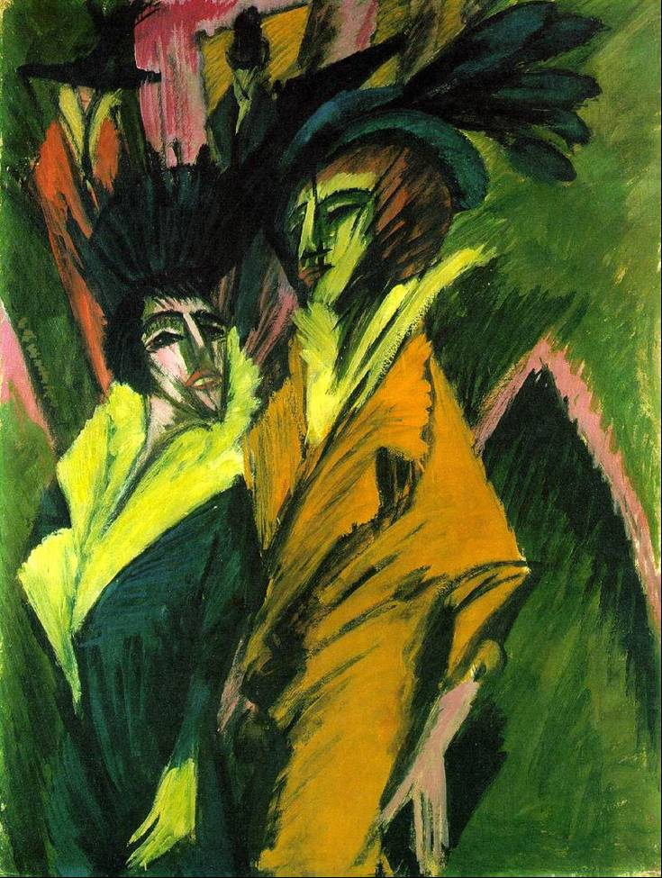
Сравните способ изображения
J.A.D. Ingres (1780-1867) “Madam de Senonnes portretas, 1814-16.
Ernst Ludwig Kirchner Two Women in the Street 1914

Slide 4
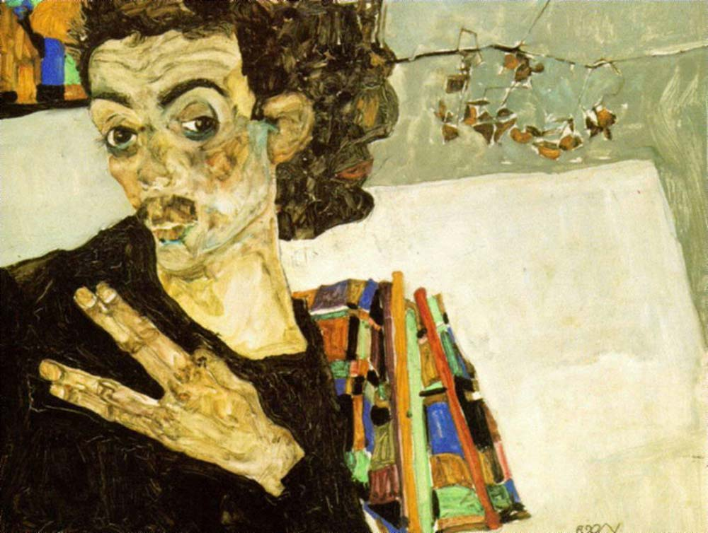
Экспрессионизм
Художественные приемы -
отказ от иллюзорного пространства
Стремление к плоскостной трактовке предметов
Деформация предметов
Любовь к резким красочным диссонансам
Особый колорит, заключающий в себе апокалиптический драматизм.

Slide 5
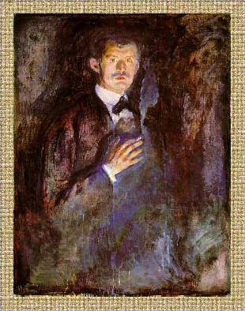
Предшественники экспрессионизма
ЭДВАРД МУНК. АВТОПОРТРЕТ
Венсент Ван Гог - голландец, развивший свою особую художественную манеру на почве французской школы, постимпрессионист
Джеймс Энсор – бельгийский художник – символист
Эдвард Мунк – норвежский художник – символист, чье творчество некоторые исследователи склонны относить к экспрессионистскому течению

Slide 6
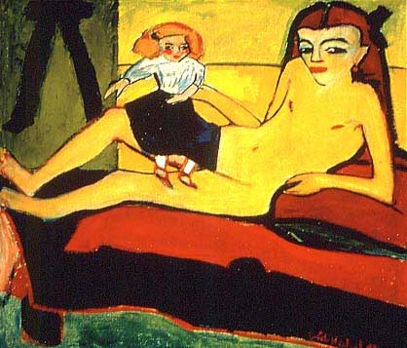
Художественный язык был обусловлен установкой на своеобразную интуитивную “варварскую” непосредственность: тяжелые массы пастозных мазков, положенные на крупнозернистые холсты в черных рамах. В картинах выражено предчувствие какого-то ужаса через деформацию предметов, природных форм, как бы разрушается и дискредитируется все, что казалось незыблемым. Художники обращаются к литературным темам, иллюстрируют романы Ф.М. Достоевского. ( Э.Хеккель “Двое мужчин за столом", 1912г. Литературная подоснова: “Идиот”, сцена первого визита князя Мышкина в дом Рогожина.)
ЭРИХ ХЕККЕЛЬ. ДЕВОЧКА С КУКЛОЙ

Slide 7
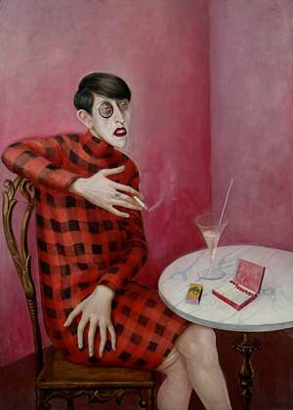
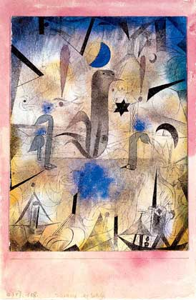
В экспрессионизме выделяют два периода:
до первой мировой войны и после.
Первый или ранний период. К первому периоду относят творчество немецких художников Пауля Клее, Альфреда Кубина и Оскара Кокошки, объединений “Мост”, “Синий всадник”.
Второй период: экспрессионизм периода первой мировой войны и в послевоенные годы.
ОТТО ДИКС. ПОРТРЕТ СИЛЬВИИ ФОН ХАРДЕН. 1926
ПАУЛЬ КЛЕЕ. ПРЕДУПРЕЖДЕНИЕ КОРАБЛЕЙ.1917

Slide 8
ОТТО ДИКС. ПОРТРЕТ СИЛЬВИИ ФОН ХАРДЕН. 1926
ПАУЛЬ КЛЕЕ. ПРЕДУПРЕЖДЕНИЕ КОРАБЛЕЙ.1917

Slide 9
“Мост” (1905-1912гг.).
Основатели – студенты архитектурного факультета города Дрездена:
Эрнст Людвиг Кирхнер
Фриц Блейль
Эрих Хеккель
Карл Шмидт-Ротлуфф
Они сознательно противопоставляли себя реализму, импрессионизму и стилю “модерн” (югендстиль). Первая выставка “Моста” состоялась в 1906 году в Дрездене, в магазине ламп, но вопреки обилию вокруг осветительных приборов оказалась замеченной. Скандал разгорелся через шесть лет на большой выставке “Моста” в Кельне, когда новое течение отвергли и академические художники и импрессионисты.
Впоследствии к ним присоединились
Эмиль Нольде
Макс Пехштейн, швейцарец Куно Амье
финн Аксель Галлен – Калола и другие.

Slide 10
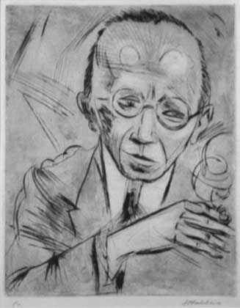
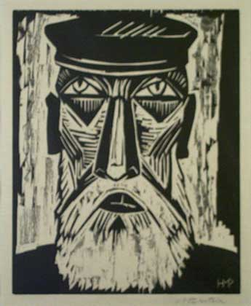
МАКС ПЕХШТЕЙН. КРИТИК
МАКС ПЕХШТЕЙН. ГОЛОВА БОРОДАТОГО РЫБАКА

Slide 11
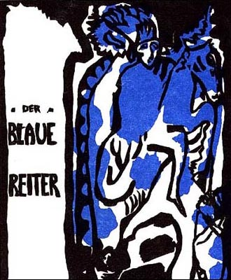
в 1909 году В.Кандинским и А.Явленским было основано “Новое художественное объединение” в противовес отказавшемуся принимать произведения “авангардистских” художников “Мюнхенскому Сецессиону”. Вскоре В.Кандинский и Франц Марк основали альмонах “Синий всадник”. В одном из интервью 1930 года Кандинский рассказал навязчивому журналисту, почему возникло такое название: оба основателя любили синий цвет, кроме того, Марк любил лошадей, а Кандинский всадников. В конце 1911 года редакция альманаха открыла в одной из галерей выставку картин В. Кандинского, Ф.Марка, А. Макке и др., которая положила начало объединению “Синий всадник”. Для “Синего всадника”, в противоположность объединению “Мост”, было характерно тяготение к абстрактному искусству, к отказу от передачи видимого окружающего мира. Их творчество было призвано выражать чувства, раскрывая трансцендентную сущность вещей.
“Синий всадник”

Slide 12
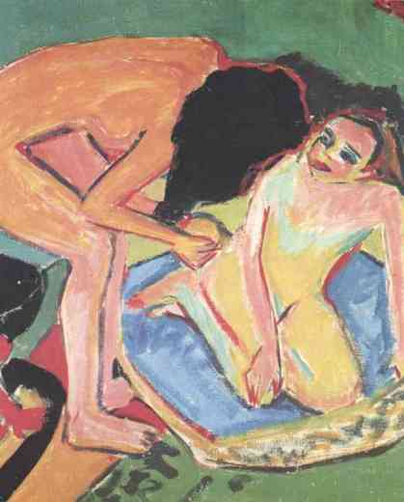
Эрнст Кирхнер. Две девушки

Slide 13
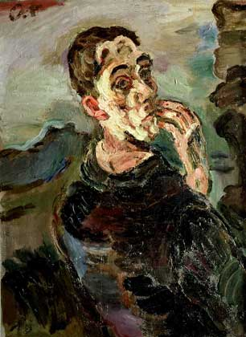
ОСКАР КОКОШКА. АВТОПОРТРЕТ. 1918–1919. Коллекция Рудольфа Леопольда, Вена.

Slide 14
ЭРИХ ХЕККЕЛЬ. ДЕВОЧКА С КУКЛОЙ

Slide 15
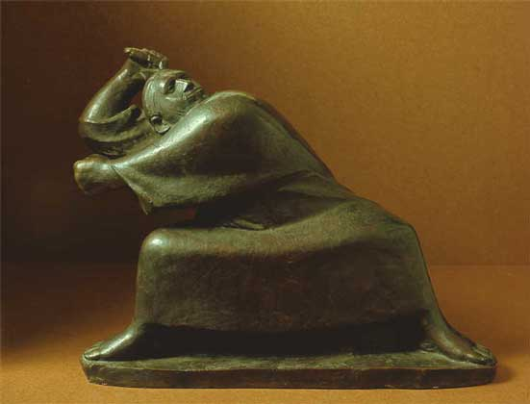
Скульптура экспрессионизма
Скульпторы Эрнст Барлах, тяготевший к реалистичной манере и Вильгельм Лембрук, создававший пластические образы “надломленной, как бы смертельно раненой грации” (А. Тихомирова), в которых были преувеличенно удлинены пропорции.

Slide 16
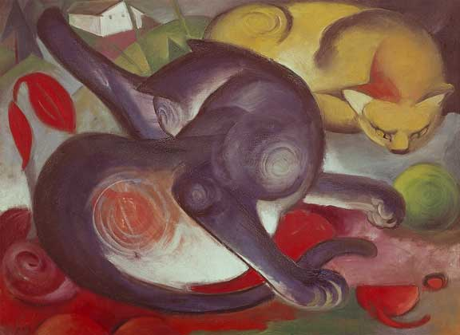
ФРАНЦ МАРК. ДВЕ КОШКИ

Slide 17
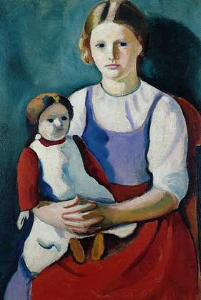
АВГУСТ МАККЕ. ДЕВУШКА С КУКЛОЙ

Slide 18
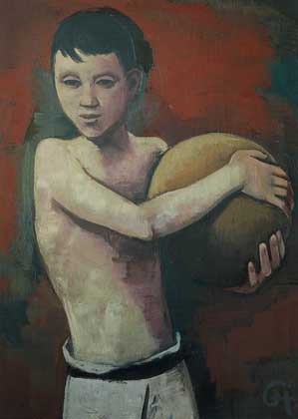
КАРЛ ХОФЕР. МАЛЬЧИК С МЯЧОМ

Slide 19
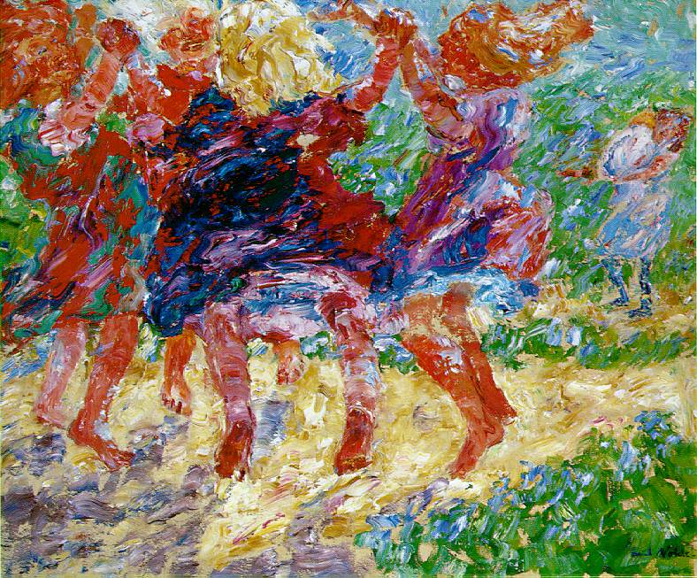
Эмиль Нольде Wildly Dancing Children 1909

Slide 20
Эти произведения принадлежат …
Экспрессионизму!

Slide 21
Источники:
http://www.visaginart.nm.ru/MOD/ex.htm
http://visaginart.km.ru/POST/kirs.ppt
http://www.periscope.ru/prs98_2/pr4/best/imgb/ex1m.htm
http://www.directorinfo.ru/Article.aspx?id=13925&iid=623
http://www.directorinfo.ru/Article.aspx?id=13925&iid=624

